Slide 1
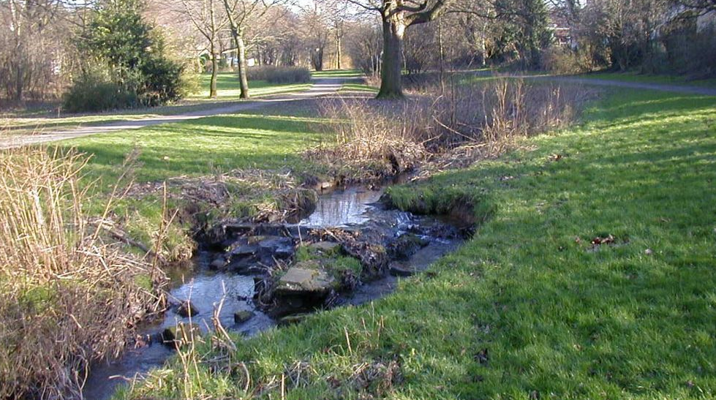
Freiraum Grummer Teiche - Ausblick
Bürgerinformationsveranstaltung am 18.01.2022

Slide 2
Freiraum Grummer Teiche
Ausblick
nach Informationsveranstaltung werden die Vorentwürfe digital auf der Homepage (www.bochum.de/neugestaltung-grummer-bach) zur Verfügung gestellt
Möglichkeit bis zum 31. Januar 2022 ein Feedback an uns zu senden (NeugestaltungGrummerBach@bochum.de)
ggf. Einarbeitung von Änderungen, dann Entwurfsplanung durch das Büro Förder
bei grundlegenden Änderungen nochmalige Informationsveranstaltung
Frühjahr / Frühsommer 2022 Vorstellung der Entwürfe in den politischen Gremien und Veröffentlichung auf der Homepage
Beginn der Ausführungsplanung

Slide 3
Freiraum Grummer Teiche
Zeitplan Freiraumplanung (vorbehaltlich)
1. Bauabschnitt (Tipulus- u. Mühlenteich)
Mitte 2022 Ausführungsplanung, Vorbereitung der Vergabe, Vergabe etc.
Anfang 2023 Baubeginn
2. Bauabschnitt (Constantinteich)
Anfang 2023 Ausführungsplanung, Vorbereitung der Vergabe, Vergabe etc.
Mitte 2023 Baubeginn

Slide 4
Freiraum Grummer Teiche
Zeitplan Freiraumplanung (vorbehaltlich)
3. Bauabschnitt (Kaiseraue- und Grumbeckteich)
Ende 2023 Ausführungsplanung, Vorbereitung der Vergabe, Vergabe etc.
Mitte 2024 Baubeginn
4. Bauabschnitt (Kötter-, Grume-, Biggeteich)
Mitte 2024 Ausführungsplanung, Vorbereitung der Vergabe, Vergabe etc.
Anfang 2025 Baubeginn

Slide 5
Freiraum Grummer Teiche
Vielen Dank für ihre Aufmerksamkeit!

